Slide 1
Valencia, 15 novembre 2024
UNIVERSITAT
DE VALÈNCIA
Semana
Internacional
Campus dels Tarongers
Facultat de Ciències Socials
Notes:
1

Slide 2
Erasmus Estudios
Programa Internacional (P.I.)

Slide 3
Proceso de gestión de la movilidad en la UV
Anna Giulia Ingellis (Vicedecana de Movilidad y Relaciones Internacionales)
Carmen Corona Sobrino (coordinadora movilidad de Sociología y del doble grado-oferta CC.SS.)
Andrea Sixto Costoya (coordinadora de movilidad de Trabajo Social)
Fernando Fita Ortega (coordinador de movilidad de RR.LL. y RR.HH)
Déborah Mongay(responsable secretaría)
Facultad de Ciencias Sociales
Relaciones Internacionales
RR.II.
Adjudicación y Matrícula
Learning agreement
L.A.
Becas
Secretaría de la Facultad
Déborah Mongay
Coordinadores de Movilidad de cada grado

Slide 4
Baremación de la Facultad de Ciencias Sociales
Criterios | Puntuación máxima | Detalles sobre la valoración dada
a)Nota media del expediente a finales de curs 2023-2024 | 10
b) Participación en el programa Entreiguals (mentors incoming) | 3 | 2= 1 año 3= 2 años
c) Idiomas extranjeros acreditados (alemán, francés, inglés, portugués o italiano) | Hasta 4 puntos | Por cada uno de los idiomas B1=0,5 B2=1 C1=1,5 C2=2
Valoración máxima total | 17

Slide 5
entreiguals
¿QUÉ ES?
La propuesta de la Universitat de València para facilitar la incorporación a la Universitat del estudiantado de intercambio gestionado por el Servei d’Informació i Dinamització (Sedi).

Slide 6
entreiguals
¿QUÉ SIGNIFICA SER MENTOR/A?
Establecer una relación de ayuda y acompañamiento con estudiantes de nuevo acceso o incoming. Los mentores y las mentoras, en coordinación con el profesorado responsable, desarrollan las acciones previstas para promover una integración académica, personal y social del nuevo estudiantado.
y además…
se le reconoce con 3 créditos etcs
da 3 puntos en la baremación para escoger destino

Slide 7
entreiguals
¿QUÉ SIGNIFICA ESTAR MENTORIZADO/A?
Disponer de un compañero o compañera que facilite a tiempo toda la información y recursos de la Universitat contribuye a resolver dudas, encontrar información, saber cómo hacer uso de los recursos académicos, situar aulas, laboratorios y departamentos, conocer cómo contactar con el profesorado, descubrir las posibilidades de participación y actividades complementarias, etc.

Slide 8
entreiguals
VENTAJAS MÁS ALLÁ DEL RECONOCIMIENTO FORMAL…
Si eres mentor/a antes de irte de intercambio…
…te ayuda a afianzar el idioma, así como a empezar a visualizar qué es ser estudiante de intercambio y qué cosas vas a necesitar cuando llegues a tu destino.
Si eres mentor/a después de haber ido de intercambio…
…te permite seguir conectado con la experiencia de internacionalización y te da la oportunidad de seguir practicando el idioma que has aprendido.

Slide 9
Solicitud y Proceso de adjudicación
Solicitud
Plazo presentación: Hasta 29 de noviembre
Desde Portal Serveis Estudiant
Sesiones informativas Semana Internacional del Servicio de Relaciones Internacionales www.uv.es/relint
Consultas:erasmus.estudis@uv.es o programa.internacional@uv.es
Adjudicación
Programa Internacional:
Servicio de Relaciones Internacionales
Programa ERASMUS:
Facultad (adjudicación presencial)

Slide 10
Adjudicación (Erasmus)
Publicación listados con la ordenación para elección de plazas según puntuación baremo.
Día, hora y lugar: Aviso correo (@alumni.uv.es) y página web facultad. Febrero 2025.
Si en el momento de elegir plaza se han agotado las que indicaste en la solicitud, se puede elegir otra plaza que haya disponible (siempre que se cumpla con los requisitos de idioma).
Estudiantes Doble Grado Sociología –CCPP:
Elección previa destinos: Sociología o Ciencias Políticas.
Si Sociología → Acudir a la adjudicación de Sociología (facultad Ciencias Sociales).
Si Ciencias Políticas → Acudir a la adjudicación de CC. Políticas (Facultad Derecho).
Envío de mail para que nos confirméis titulación de adjudicación elegida.

Slide 11
LEARNING AGREEMENT o ACUERDO DE ESTUDIOS
Es un documento fundamental e indispensable durante todo el periodo Erasmus
Autonomía en su elaboración

Slide 12
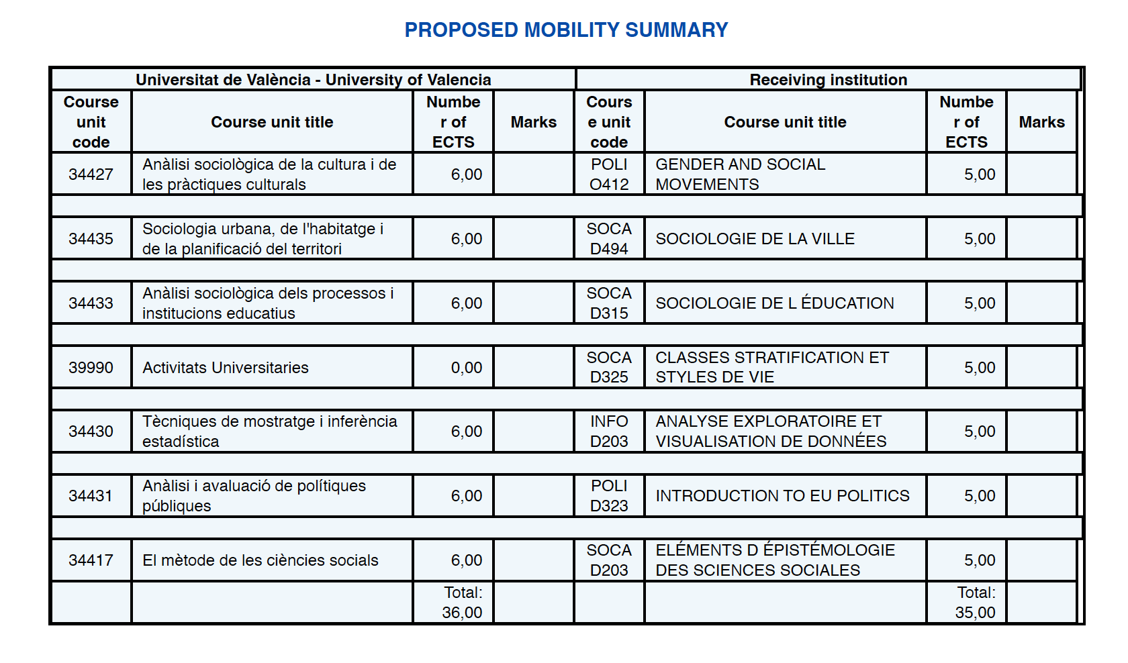
LEARNING AGREEMENT o ACUERDO DE ESTUDIOS
Por regla general, se puede cursar un máximo de 33 créditos y un mínimo de 18.
No se convalidan cursos de idiomas

Slide 13
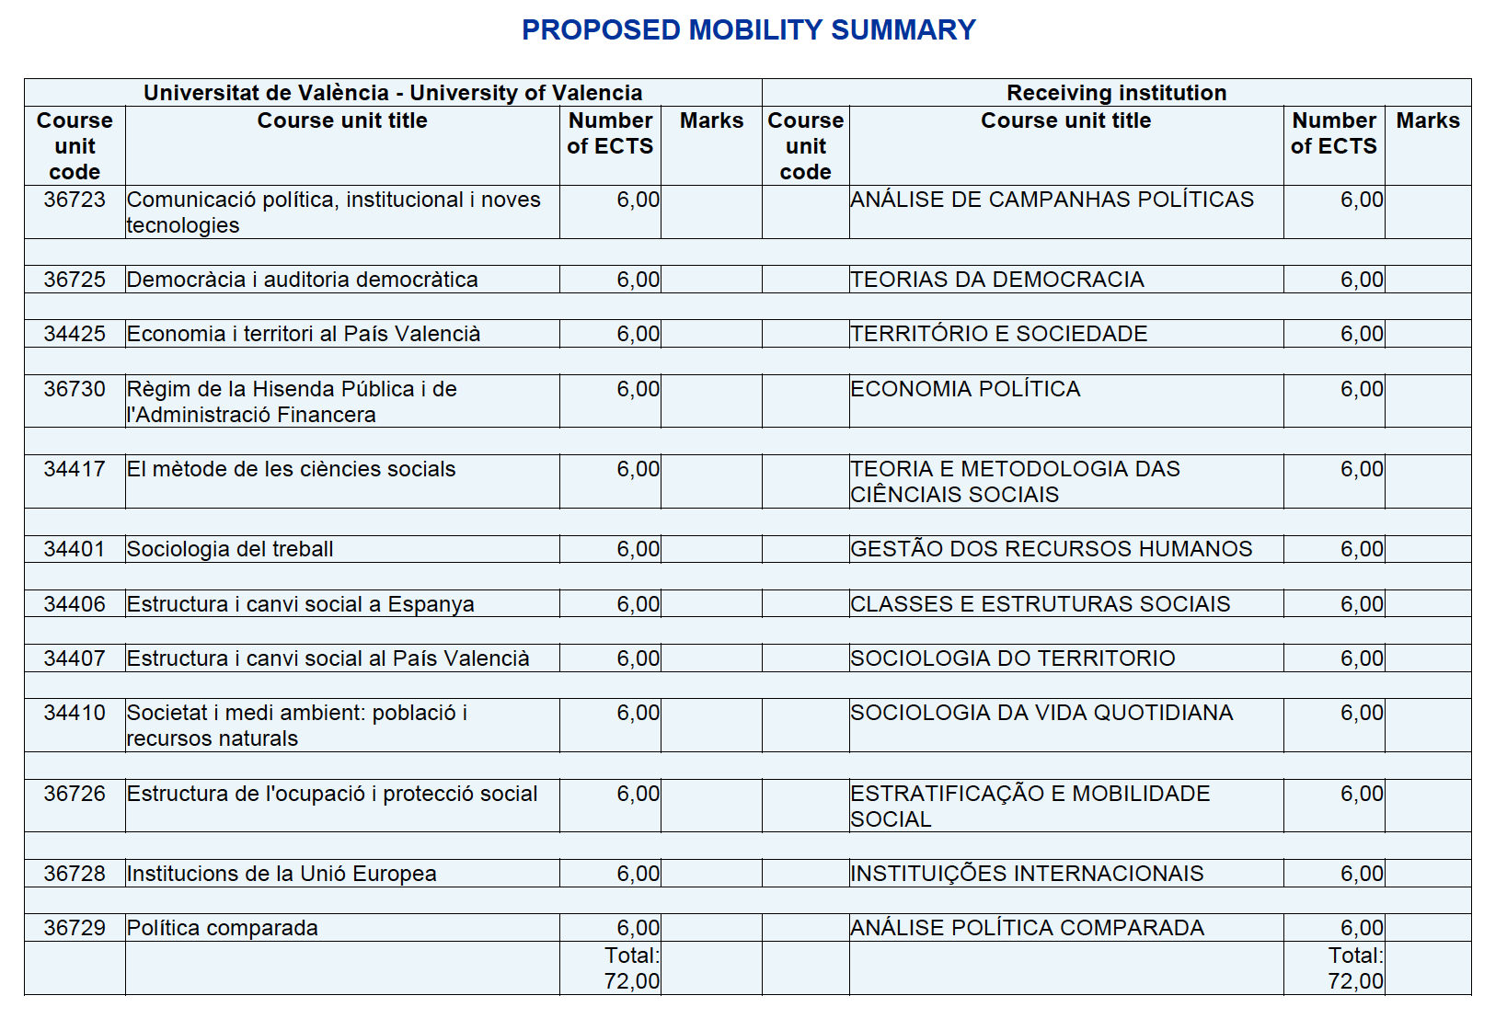
LEARNING AGREEMENT o ACUERDO DE ESTUDIOS
Requiere de aprobación por parte del coordinador/a en la UV y en la universidad de destino
Se permiten asignaturas anuales (si se va 2 semestres), cuatrimestrales y de otros grados
Se permiten asignaturas de distintos cursos (ej. 3º y 4º curso)
Permite cambios una vez en el destino, partiendo del primer LA aprobado
Permite cierta flexibilidad en la convalidación siempre y cuando esté aprobado por el coordinador/a
*Sujeto a disponibilidad de asignaturas y/o requerimientos específicos en las universidades de destino.

Slide 14
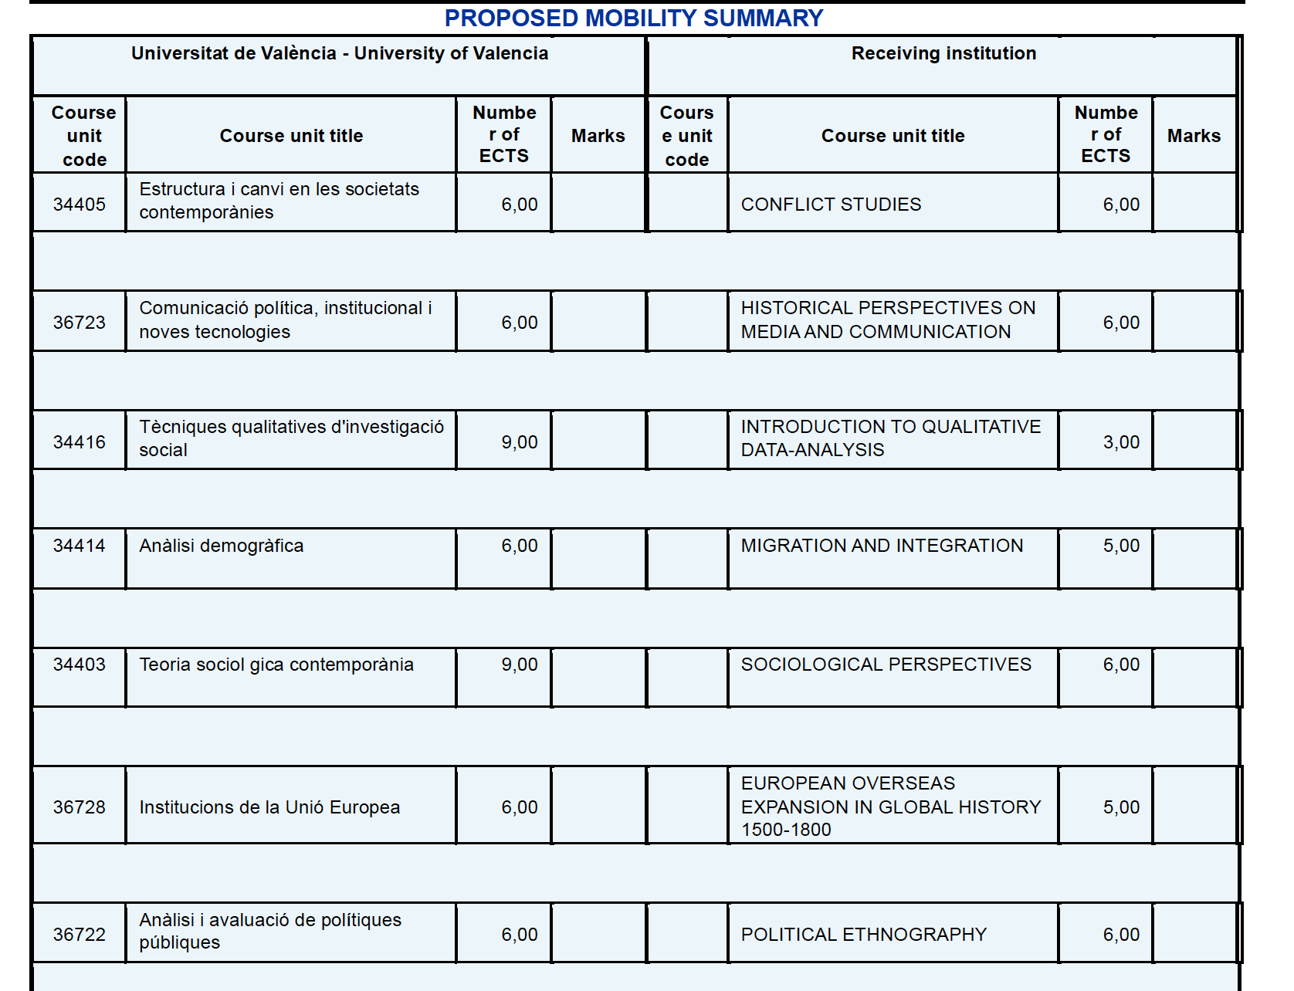
El caso particular del Doble Grado Sociología y CCPP

Slide 15
Programa Internacional (P.I.)
Comprende países fuera del contexto de la UE.
También está sujeto a un learning agreement, pero con alguna particularidad, las más importantes son:
Los créditos no son equivalentes como en el caso del programa Erasmus, hay que fijarse en las horas a la hora de hacer las convalidaciones y los cálculos.
El año escolar es distinto, por ejemplo, el curso podría empezar en agosto en vez de septiembre.
Hay que tener en cuenta posibles variaciones culturales en cuanto a los tiempos, la burocracia, la comunicación…

Slide 16
Gracias por vuestra atención
El servicio de Internacionales de la Facultad de Sociales

